Slide 1

KHOÁ HỌC PHP CƠ BẢN
Giới thiệu về khóa học
Giảng viên: Nguyễn Viết Mạnh

Slide 2
Nội dung
Thông tin về giảng viên
Tổng quan về khóa học
Cái nhìn đầu tiên về lập trình
Lập trình Web là gì
Tại sao chọn PHP để lập trình Web
Quy trình làm Web
Định hướng lập trình cho bạn
Code theo Framwork hay CMS?
Môi trường làm viêc
Cơ hội nghề nghiệp với PHP

Slide 3
Thông tin về giảng viên
Nguyến Viết Mạnh, 31 tuổi
Sinh sống và làm việc tại Hoài Đức, Hà Nội
Vị trí hiện tại: DevOps PHP, công ty VMO Group

Slide 4
Tổng quan về khóa học
Nội dung và thời lượng khóa học:
Giới thiệu khóa học, cài đặt môi trường: 2 buổi
Kiến thức chung về lập trình: 5 buổi
Lập trình Frontend - HTML – CSS – JS: 7 buổi
Lập trình Backend - PHP căn bản + Nâng cao + Laravel: 13 buổi
Hướng dẫn đồ án: 5 buổi
Trong quá trình học, khuyến khích các bạn trao đổi nhiệt tình khi học trên lớp và khi về nhà thông qua Group lớp hoặc inbox cho giảng viên
Cần thay đổi tư duy để chủ động tìm hiểu các kiến thức liên quan trước buổi học

Slide 5
Cái nhìn đầu tiên về lập trình
Bạn sẽ viết ra các dòng lệnh, và bắt máy tính thực hiện theo ý của bạn
Các bạn sẽ được gọi là các Developer
Muốn lập trình được thì cần phải học ngôn ngữ của nó
Lập trình thường sẽ làm việc theo teamwork

Slide 6
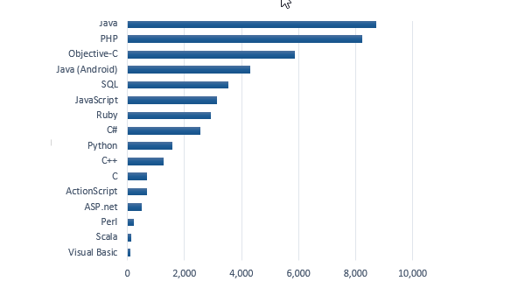
Lập trình Web là gì
Là công việc mà các Dev cần làm để tạo ra 1 ứng dụng web hoàn chỉnh, có tương tác với người dùng dựa trên ngôn ngữ lập trình
Các ngôn ngữ lập trình có thể xây dựng ứng dụng Web

Slide 7
Tại sao chọn PHP để lập trình Web
Mã nguồn mở
Tính cộng đồng
Thư viện phong phú
Hỗ trợ kết nối nhiều hệ cơ sở dữ liệu
Lập trình hướng đối tượng
Tính bảo mật
Khả năng mở rộng cho PHP

Slide 8
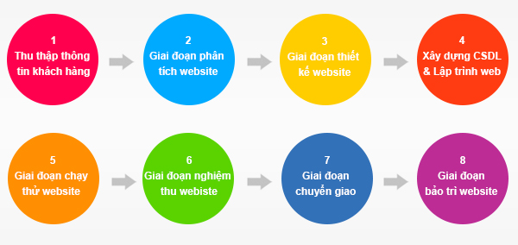
Quy trình làm Web

Slide 9
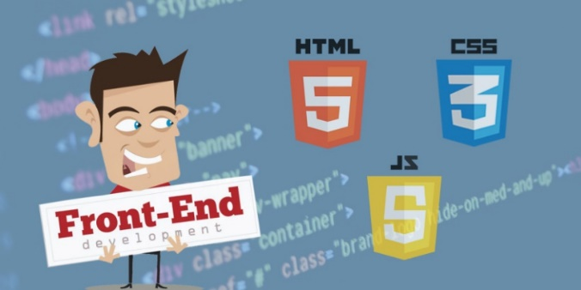
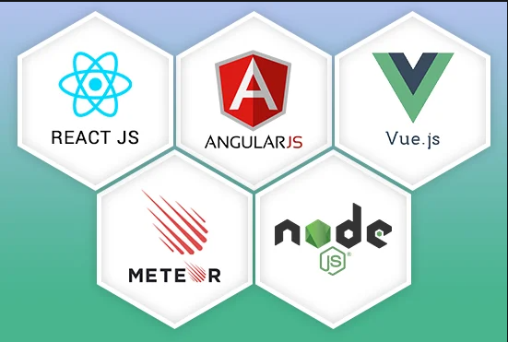
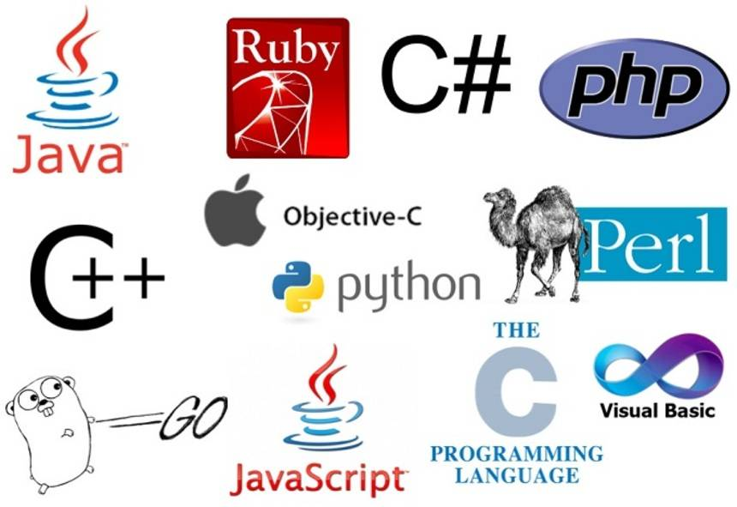
Định hướng lập trình cho bạn
Lập trình Frontend
Lập trình backend
Lập trình Fullstack

Slide 10
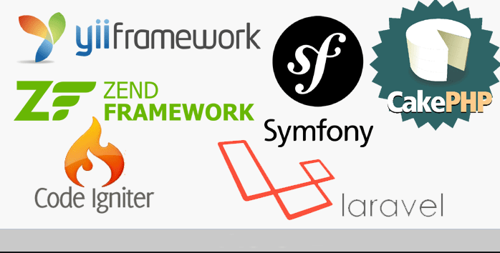
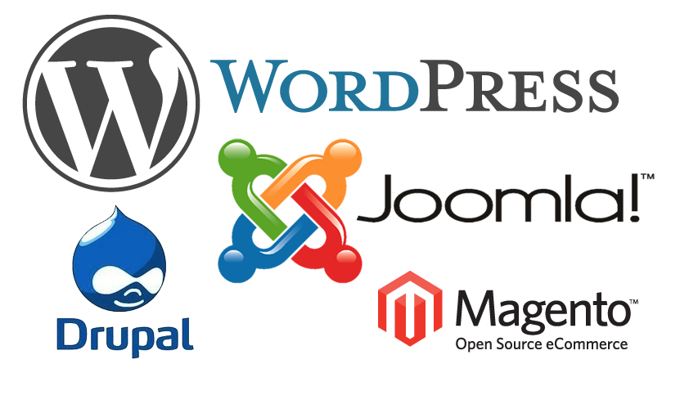
Code theo Framework hay CMS?
Framework:
Cung cấp 1 bộ khung để giúp code
1 cách linh hoạt, thích hợp với các
Project dựng từ đầu
CMS
Hệ quản trị nội dung, giúp xây dựng trang web
đã có sẵn hệ thống quản trị nội dung mà không
/rất ít phải đụng tới code

Slide 11
Outsource và product
Là các môi trường làm việc mà sau này bạn sẽ gặp khi đi làm cho 1 công ty nào đó
Môi trường product
Bạn code cho chính website của công ty đó
Môi trường outsource:
Công ty bạn làm sẽ nhận các dự án từ bên ngoài và bạn sẽ code theo từng dự án

Slide 12
Cơ hội nghề nghiệp với PHP
Học lập trình thì làm ra được gì?
Làm ngành này ra trường có dễ xin việc không?
Lương có cao không?
Em nghe nói tuổi nghề chỉ khoảng 30-40, có thật không?

